Slide 1
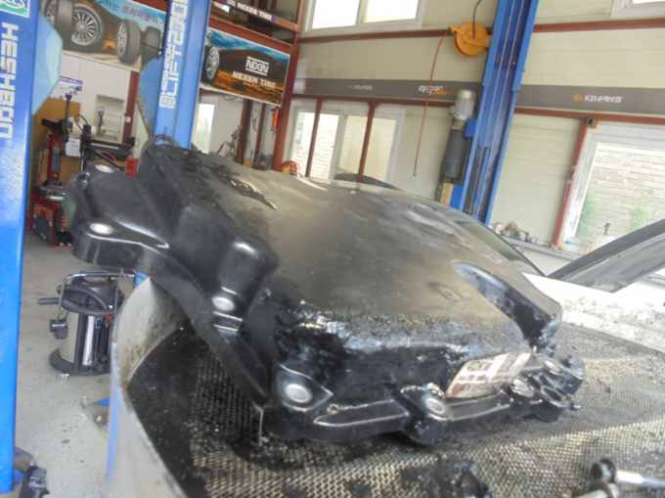
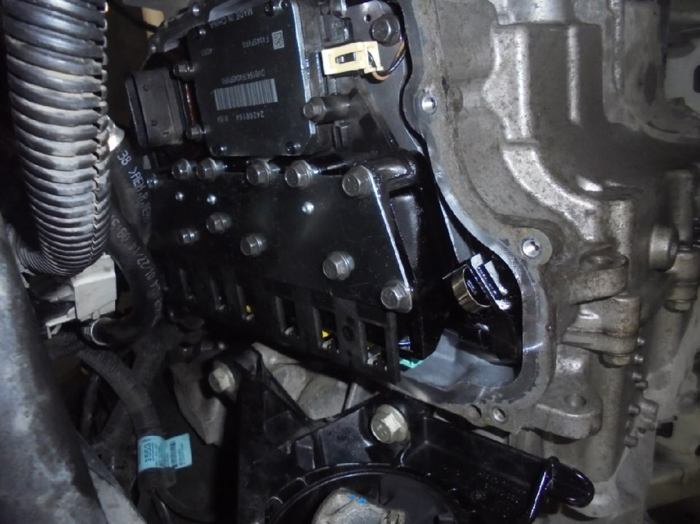
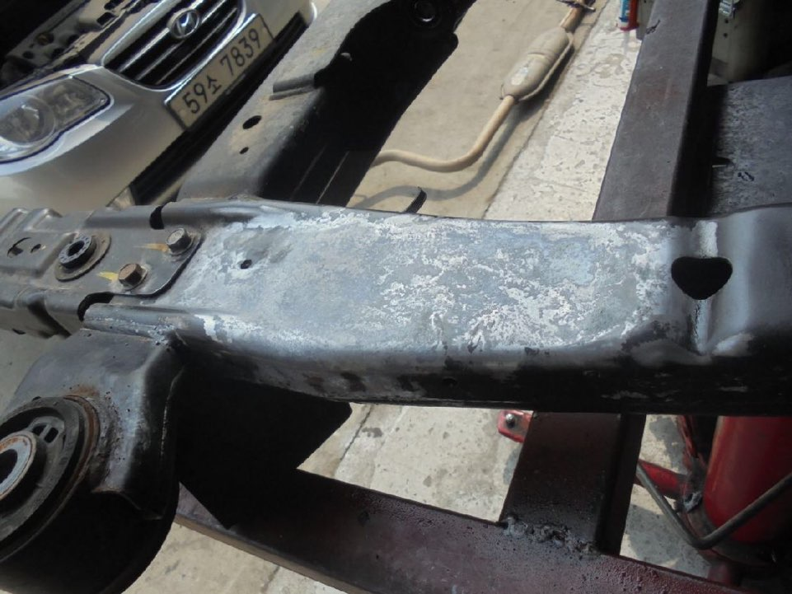
주요문제 발생현황 보고 – 천안 올란도 배터리누액(2019.07.16)
CS팀
업 체 명 | 1)천안 개인고객(최종고객) – 쉐보레 올란도 33자 3348 2)애니카랜드 천안 서북점 (장착점)
담 당 자 | 1)미확인 2)이성욱 부장 | 연 락 처 | 1)010-3876-4735 2)010-3395-6261
제 품 명 | GB59042 | Lot No | 2018.09.15
설치수량 | 1 EA | 발생수량 | 1 EA
설치일자 | ‘19.01월 | 점검일자 | 2019.07.12
사용용도 | 차량 시동용 | 점 검 자 | 품질팀 김정열 책임 C S팀 박성철 책임 영업팀 최민균 주임
발생내역 | ’19.05.16일 배터리 누액으로 천안 신한성모터스 입고 미션부 이상발생으로 수리 진행 7/3일 영업팀으로 유선접수 되었으며, 실 제품은 유통망을 통해 7/12일 공장으로 입고됨. (유통과정 뒷장 참조)
피해내역 (수리내역서) | 미션팬 및 오일 교체 프레임 부식으로 언더코팅 진행
점검결과 | (-)단자 측 융착부 모서리 누액발생 – 외부간섭 흔적확인
판정내용 | 장착 시 충격에 의한 융착부 누액발생
요구사항 | 수리비 약 106만원 요구 (미션수리, 언더코팅,배터리교체 비용-첨부참조)
조치사항 | 조사결과서 발송(최종고객) 및 방문설명 (애니카랜드) 제조상 이상 없으며, 취급,장착 시 충격발생 통보 불만제품 반납 요청으로 방문 시 전달완료 (7/16)
진행사항 | 최종고객은 장착점에 피해보상 요구함에 따라 정밀점검결과에 대한 강한 불만제기 및 세부 Data 요구 (융착부 간섭 및 충격 시 파손가능 정도 – kgf) 문제제품 발송 시 충격 부 이상 없었음을 주장 소비자보호 구재 진행 예정임을 통보 (소보원,소송등)
전해액 누액으로 인한
소손부위
프레임 부식

Slide 2

현장점검결과 PL 위험성 의견
1.대전 개인고객 배터리 누액 [‘19.07.16]
소비자성향 | 사건수준의견 | 종합의견
공격적 | 당해물건+확대물건 | B-3 | 진행중
▶품질팀 정밀점검 결과 배터리 교체 시 발생된 충격으로 인해 누액발생이 진행된 것으로 확인됨에 따라 최종 소비자는 애니카
출동 담당자에게 피해보상을 요청중이며, 출동 담당자는 정밀점검 결과에 대해 강한 불만을 제기, 관련된 세부 내용을 요청하고
소비자 구재신청을 진행 할 것으로 통보 함.
▶유통 및 회수과정 : 메탈링크 대리점(광주) ↔ 천운밧데리 취급점(부산) ↔ 천안 애니카랜드 서북점 ↔ 최종고객 순으로
진행됨에 따라 제품 회수 시 약 10일 소요 됨.
※PL 위험성 의견 분류표

